Slide 1
00 | 시뮬레이션 강의소개
01 | 시뮬레이션이란 무엇인가?
02 | 시뮬레이션의 기본 개념
03 | 시뮬레이션의 기본 개념 : 수작업으로 진행하는 사건 지향 시뮬레이션
04 | 시뮬레이션의 기본 개념 : 스프레드시트를 사용한 시뮬레이션 - News Vendor 문제 시뮬레이션의 기본 개념 : 스프레드시트를 사용한 시뮬레이션 - M/U/1 Queue 문제
05 | ARENA 길라잡이 : 모델 3-1(A simple processing system) 작성 실습
06 | ARENA 길라잡이 : 모델 3-2(직렬처리), 3-3(병렬처리), 모델 3-4(직렬처리, 상수작업시간), 3-5(병렬처리, 상수작업시간) 작성 실습
07 | 기본 공정의 모델링과 입력 : 모델 4-1(An electronic assembly and test system) 작성 실습
08 | 기본 공정의 모델링과 입력 : 모델 4-2(근무일정, 고장, 도수통계), 모델 4-3(애니메이션 강화) 작성 실습
09 | 기본 공정의 모델링과 입력 : 모델 4-4(수송) 작성 실습
10 | 세부 모델링 : 모델 5-1 (Call center) 시뮬레이션 작성 실습
11 | 세부 모델링 : 모델 5-2 (확장 Call center : 시간에 따라 변하는 도착률, 개인별 근무 스케쥴 반영) 시뮬레이션 작성 실습
12 | 세부 모델링 : 모델 5-3 (확장 Call center : 다양한 성과지표 반영) 시뮬레이션 작성 실습
13 | 세부 모델링 : 모델 5-4 ((s, S) Inventory system with backlogging) 시뮬레이션 작성 실습 & OptQuest를 활용한 최적화

Slide 2
Model 4-2
(Model 4-1 수정)
생산관리자 검증

Slide 3
검증을 위해 생산관리자에게 모델 4-1을 보여줌 → 생산관리자는 3가지 의견을 제시
교대조 문제
4-1은 첫번째 교대조만 고려
실제로는 2교대 작업(하루에 16시간 공장 가동)이 이루어짐
두번째 교대조에서는 재작업(병목 작업장)에 한명이 아닌 두명의 작업자가 근무함.
밀봉기는 때때로 고장이 발생하고 있음을 지적
고장 사이의 가동 시간(MTBF) ~ EXPO (2) hours
고장 수리 시간(MTTR) ~ EXPO (4) min.
재작업을 위해 대기중인 부품을 보관하기 위한 선반 필요
하나의 선반은 10개의 부품을 올려 놓을 수 있음
몇 개의 선반을 구입해야 하는가?
10일에 대해 실험(하루에 16시간) : 총 160시간 실험 수행
필요한 기능:
자원 일정(Schedule 모듈)
자원 고장(Failure 모듈)
자원 상태 통계(Statistic 모듈)

Slide 4
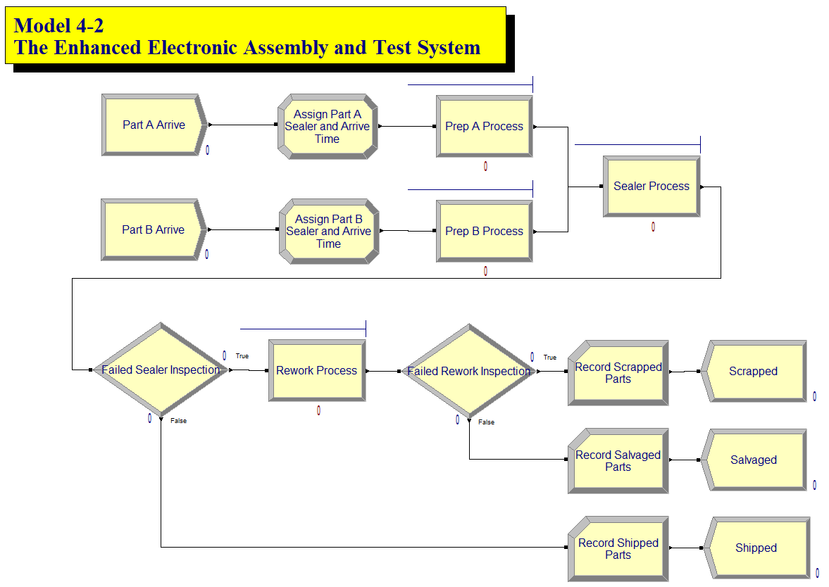
차이점
작업자 근무일정 반영
밀봉기 기계고장 반영
재작업 재공재고 수량 파악

Slide 5
Resource
Sealer : 고장발생
Rework : 시점에 따라 용량 변경

Slide 6
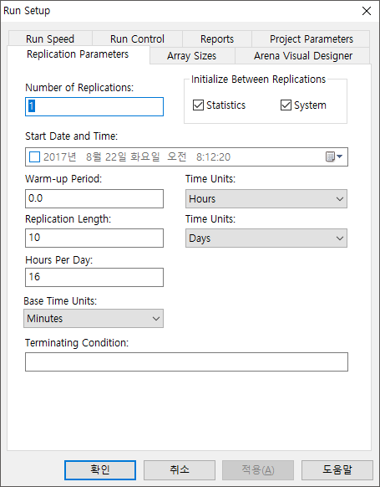
Schedule
하루 근무시간 : 8시간 2교대 = 16시간
1교대 : 1명 근무
2교대 : 2명 근무
Run → Setup
Hours per Day : 16

Slide 7
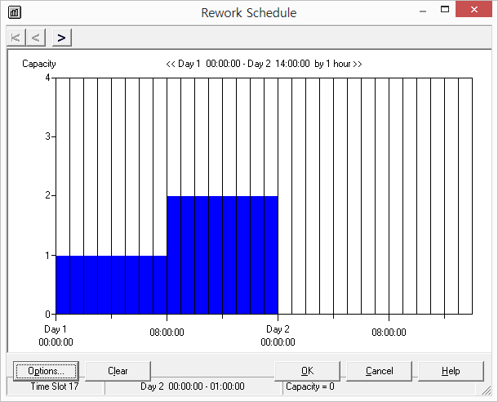
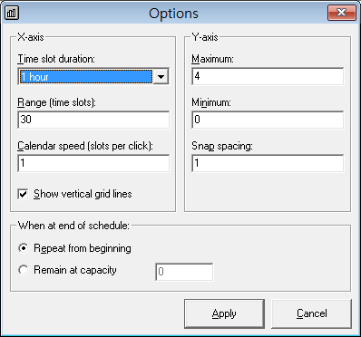
Schedule
1교대 : 1명 근무
2교대 : 2명 근무
Click

Slide 8
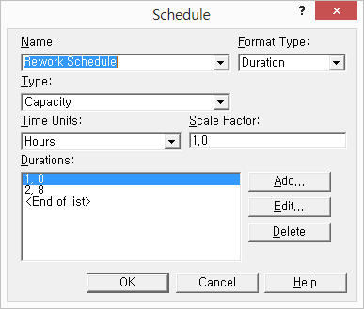
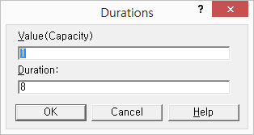
Schedule
Double Click
처음 8시간은 1명
다음 8시간은 2명

Slide 9
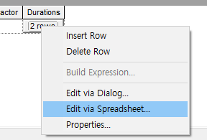
Schedule
오른쪽 마우스 클릭
처음 8시간은 1명
다음 8시간은 2명

Slide 10
Failure
Template Panel → Advanced Process
Up Time : 고장간격(Mean Time Between Failure ; MTBF) : 평균 120분 지수분포
Down Time : 수리시간(Mean Time To Repair ; MTTR) : 평균 4분 지수분포
Part가 충분히 공급된다는 가정하에, 장비가
가동 중일 확률 = 120 / (120 + 4) × 100% = 96.77%
고장 중일 확률 = 4 / (120 + 4) × 100% = 3.23%
100 시간을 가동한 경우 장비의 평균 고장 발생 회수
회수 = 1번 / (120 + 4)분 × 100시간 × 60분/시간 = 48.4번

Slide 11
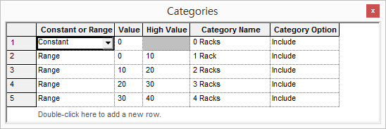
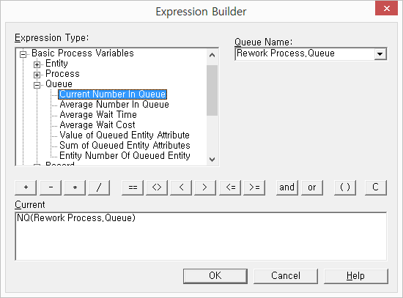
Statistic : Template Panel → Advanced Process
Rework 공정 WIP을
10개 단위의 선반에 보관
→ 몇 개의 선반을 놓아야 할까?

Slide 12
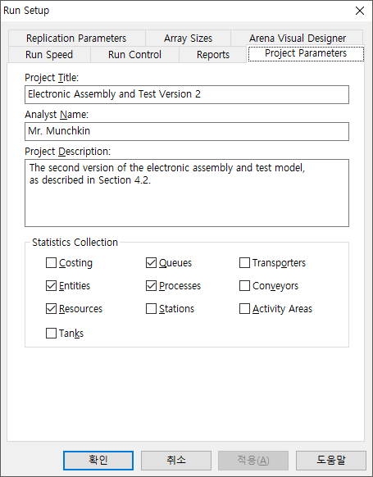
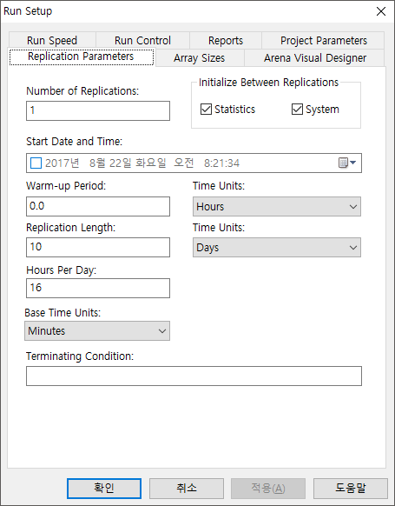
Run-Setup
하루 가동 시간 : 16시간

Slide 13
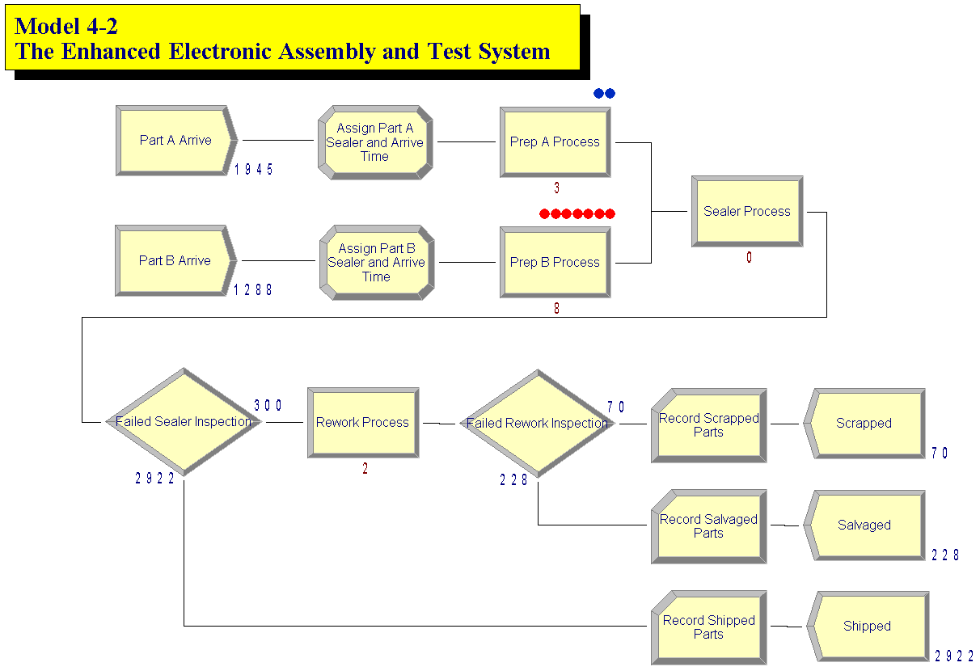
Results
재작업 WIP 해소

Slide 14
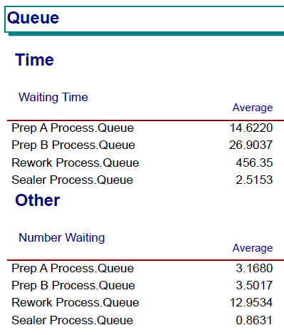
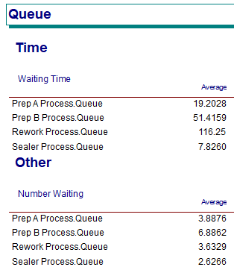
Results
Model 4-1
Model 4-2
재작업 평균 대기시간 및 대기부품수 감소

Slide 15
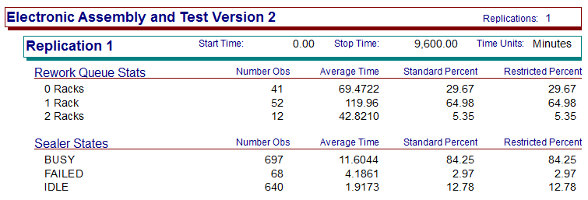
Reports-Frequencies
가동중
고장(수리)중
유휴중
Number Obs × Average Time → Standard Percentage
Number Obs | Average Time | 점유시간 = Number Obs * Average Time | Standard Percentage
41 | 69.4722 | 2,848.3602 | 29.67%
52 | 119.9600 | 6,237.9200 | 64.98%
12 | 42.8210 | 513.8520 | 5.35%
합계 |  | 9,600.1322 | 100.00%
1개의 Rack를 설치하면, 평균적으로 94.65%(=29.67%+64.98%)의 기간 동안 선반이 부족하지 않음
2개의 Rack를 설치하면, 전체 기간 동안 선반이 부족하지 않음

Slide 16
Model 4-3
(Model 4-2 수정)
애니메이션 강화

Slide 17
개체 그림 바꾸기
Edit → Entity Pictures 기능 활용
대기행렬을 선형태에서 점들의 집합 형태로 변경
개체들에게 고정된 위치를 제공
자원 그림 추가하기
Resource button 활용
변수와 도표 추가하기
Variable object 활용
Plot button 활용

Slide 18
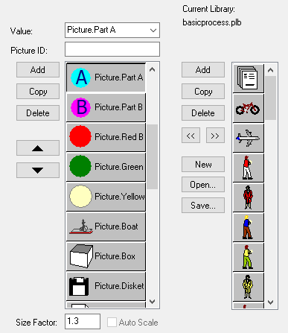
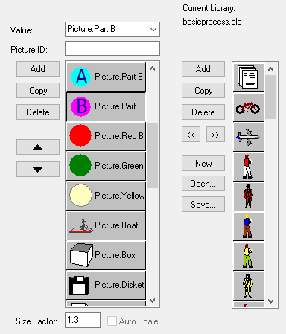
Entity
Edit → Entity Pictures

Slide 19
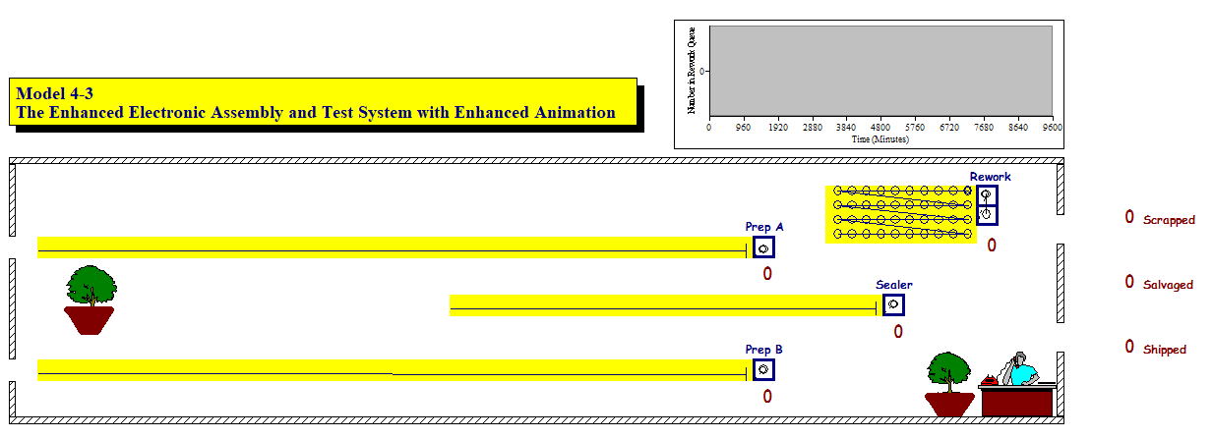
Animation
Box를 이용하여 작도
Plot
Queue
(점 집합)
그림 삽입
Resource
Variable
Queue는 아래에서 마우스로 클릭하여 끌어 옴

Slide 20
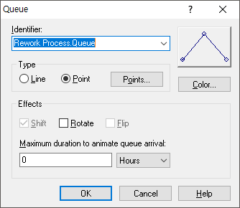
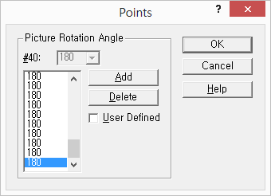
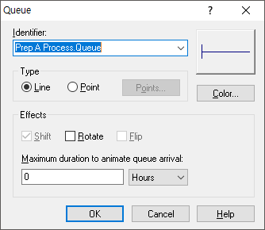
Animation-Queue
40개의 저장공간 표시

Slide 21
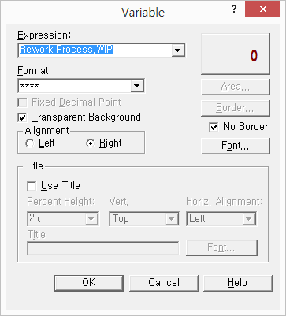
Animation-Variable
대기부품수 표시
완성부품수 표시

Slide 22
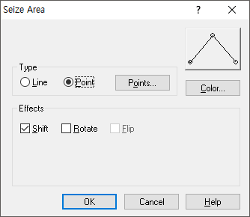
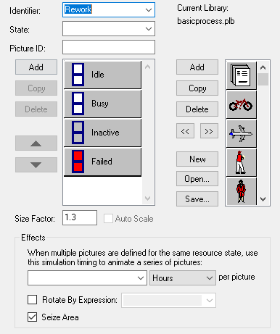
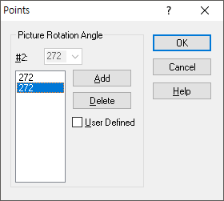
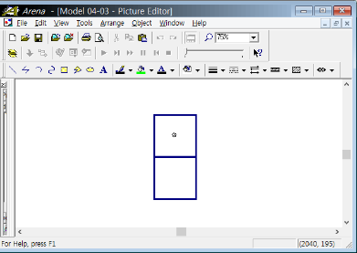
Animation-Resource
더블클릭 후 편집
2개의 작업공간 표시

Slide 23
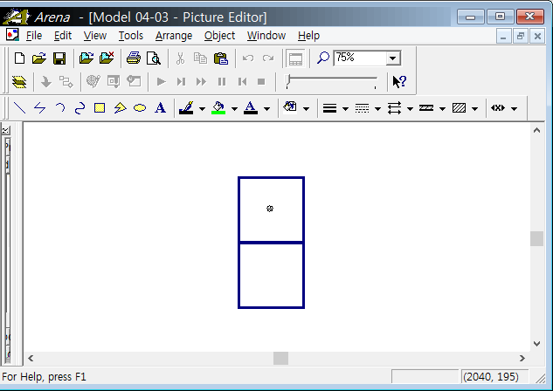
Animation-Resource

Slide 24
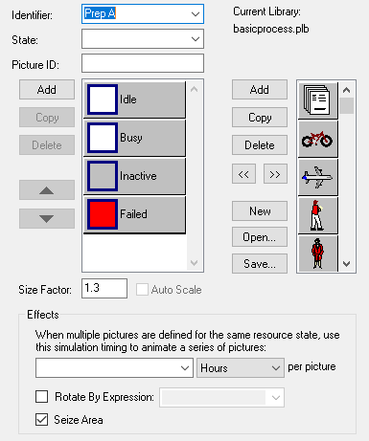
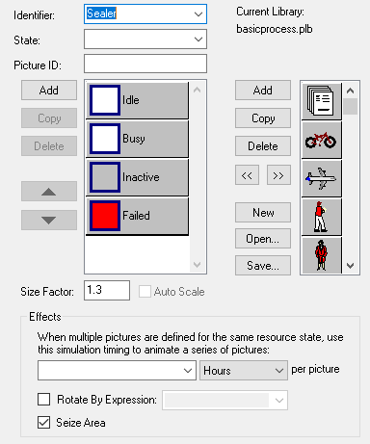
Animation-Resource

Slide 25
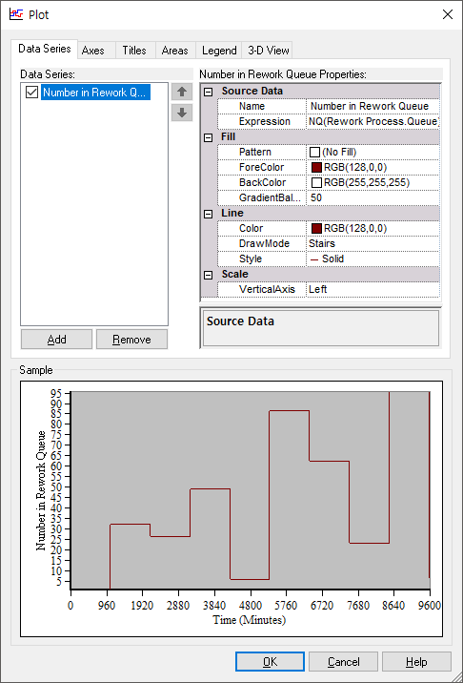
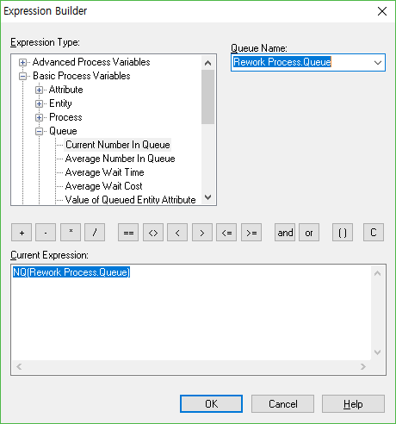
Animation-Plot
Rework Process의 대기행렬에서
대기중인 개체의 수

Slide 26
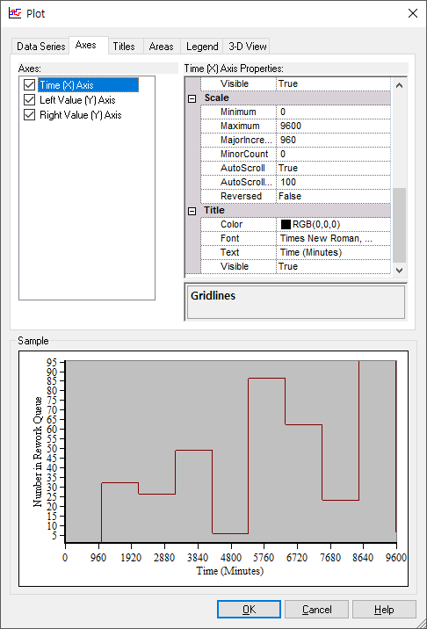
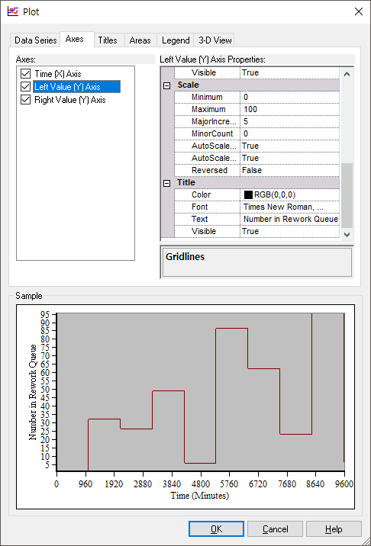
Animation-Plot

Slide 27
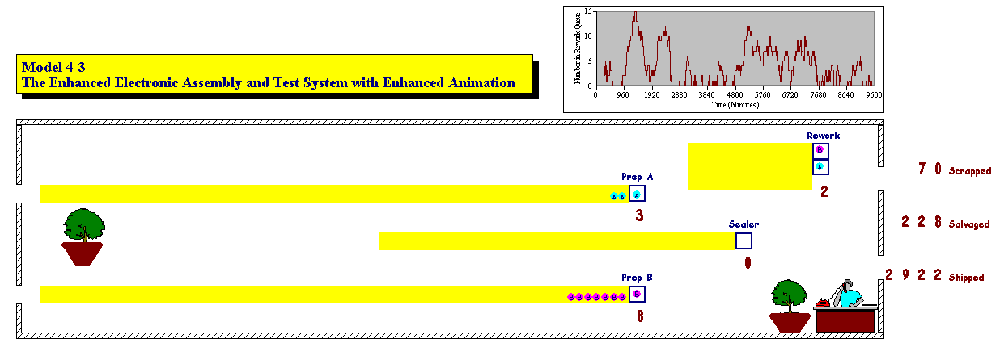
Results
시뮬레이션 종료 시점에 시스템 안에 총 13개의 Part A와 B가 존재(가공 중 : 4개, 대기 중 : 9개)
완료된 Part A와 B의 수는 총 3,220개 이 중 불량품은 70개

Slide 28
따라하기
Model 4-2.mp4
Model 4-3.mp4

